Slide 1

名著导读
《骆驼祥子》：圈点与批注
部编本人教版·七年级下册

Slide 2
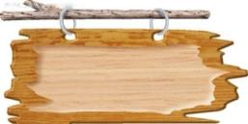
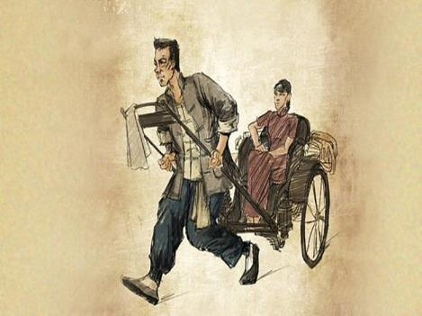
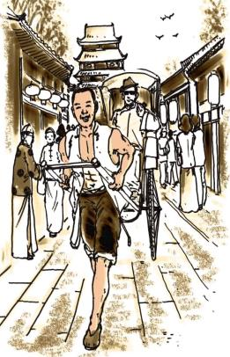
新课导入
你了解老北京的人力车夫吗？

Slide 3
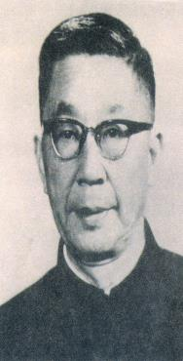
走近作者
老舍（1899—1966），原名舒庆春，字舍予，北京满族正红旗人。中国现代小说家、著名作家，杰出的语言大师、人民艺术家，新中国第一位获得“人民艺术家”称号的作家。代表作有小说《骆驼祥子》《四世同堂》，剧本《茶馆》等。老舍的一生，总是忘我地工作，他是文艺界当之无愧的“劳动模范”。

Slide 4
创作背景
20世纪20年代，旧北京，北洋军阀统治。在黑暗、畸形、失衡的旧社会，人民过着贫苦的生活，祥子也不例外。他们虽然有了一定的自由，但不得不为生计而奔波，贫穷又剥夺了他们手头仅有的可怜的自由。有一位车夫买了“洋车”不久又卖掉，三起三落，最后还是受穷。另外一个车夫被军队抓去了，哪知转祸为福，乘着军队转移之际牵回三匹骆驼。

Slide 5
这便是故事的原型，也为老舍创作小说提供了材料来源。老舍出身贫苦市民家庭，从小与下层民众接触，对劳苦大众的生活状况和心理有着较深入的了解。老舍决定把骆驼与车夫结合到一起，用骆驼引出主人公祥子的出场，故事地点放到了自己熟悉的北平。

Slide 6
主题思想
小说通过描写正直好强的青年车夫祥子由希望、受挫、挣扎到绝望，最终堕落成城市垃圾的悲惨遭遇，揭露了黑暗的旧社会对劳动人民的压迫和剥削，表达了对劳动者的深切同情，批判了自私狭隘的个人主义。

Slide 7
主要内容
《骆驼祥子》讲述的是中国北平城里的一个年轻好强、充满生命活力的人力车夫祥子三起三落的人生经历。祥子来自农村，是个破产的青年农民，勤劳、纯朴、善良，保留着农村哺育他、教养他的一切，却再也不愿意回农村去了。从农村来到城市的祥子，渴望以自己的诚实劳动买一辆属于自己的车。

Slide 8
做个独立的劳动者是祥子的志愿、希望、甚至是宗教，凭着勤劳和坚忍，他用三年的时间省吃俭用，终于实现了理想，成为自食其力的上等车夫。但刚拉半年，车就在兵荒马乱中被逃兵掳走，祥子失去了洋车，只牵回三匹骆驼。祥子没有灰心，他依然倔强地从头开始，更加克己地拉车攒钱。可是，还没有等他再买上车，所有的积蓄又被侦探敲诈、洗劫一空，买车的梦想再次成泡影。当祥子又一次拉上自己的车，是以与虎妞成就畸形的婚姻为代价的。

Slide 9
好景不长，因虎妞死于难产，他不得不卖掉人力车去料理丧事。至此，他的人生理想彻底破灭了。再加上他心爱的女人小福子的自杀，吹熄了心中最后一朵希望的火花。连遭生活的打击，祥子开始丧失了对于生活的任何企求和信心，再也无法鼓起生活的勇气，不再像从前一样以拉车为自豪，他厌恶拉车，厌恶劳作。被生活捉弄的祥子开始游戏生活，吃喝嫖赌。为了喝酒，祥子到处骗钱，堕落为“城市垃圾”。

Slide 10
最后，靠给人干红白喜事做杂工维持生计。祥子由一个“体面的、要强的、发梦的、利己的、个人的、健壮的、伟大的”底层劳动者沦为一个“ 堕落的、自私的、不幸的、社会病胎里的产儿，个人主义的末路鬼”。

Slide 11
故事情节
祥子的三起三落
一起：来到北平当人力车夫，苦干三年，凑足一百块钱，买了辆新车。
一落：有一次连人带车被宪兵抓去当壮丁。理想第一次破灭。

Slide 12
二起：卖骆驼，拼命拉车，省吃俭用攒钱准备买新车。
二落：干包月时，祥子辛苦攒的钱也被孙侦探骗去，第二次希望破灭。
三起：虎妞以低价给祥子买了邻居二强子的车，祥子又有车了。
三落：为了置办虎妞的丧事，祥子又卖掉了车。
祥子的命运三部曲是“精神向上——不甘失败——自甘堕落”。

Slide 13
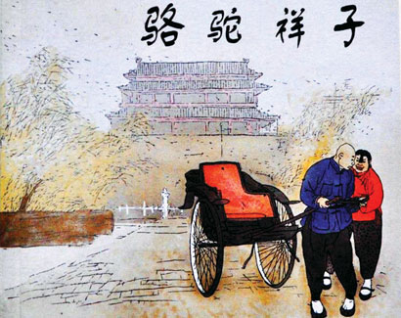
人物形象

Slide 14
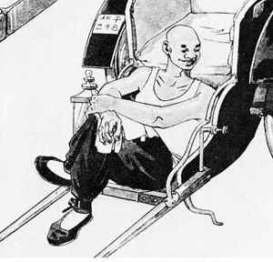
祥 子
祥子是一个经不住生活的考验而失去生活的人。俗话说：“路漫漫其修远兮，吾将上下而求索。”他为何不再寻求新的路，而成为社会的人渣，败类？他为何不做生活的主宰者，去自谋生活呢？我想，他也是害怕了，因为他是农民出身，他受不了生活一次次对他的
打击，他放弃了。所以酿成了书中的人物
一直走下坡路的原因后果啊！祥子的悲剧，
是他所置身的社会生活环境的产物。

Slide 15
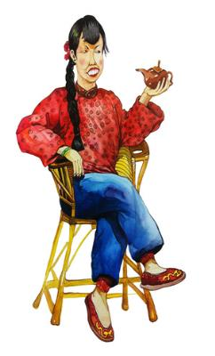
虎 妞
虎妞在小说中兼有双重身份：车厂主刘四的女儿，人力车夫祥子的妻子。这似乎是矛盾的两面兼于一身，使虎妞的性格呈现出二重性：一方面，她沾染了剥削阶级家庭传给她的好逸恶劳，善玩心计和市侩习气，她缺乏教养，粗俗刁泼；另一方面，她被父亲出于私心而延宕了青春，心中颇有结怨。她对爱情与幸福的追求长期被压抑，身受封建剥削家庭的损害，心理也因之变态，虎妞是刘四爷的另一种压迫对象和牺牲品。

Slide 16
祥子：（起初）老实、坚忍、自尊好强、吃苦耐劳；（最后）麻木、潦倒、狡猾、好占便宜、自甘堕落。
虎妞：心计重，具有双重性，一方面有着自己追求幸福的愿望，对祥子有真诚的一面，另一方面剥削者的意识已经渗透到她的灵魂之中，她想控制祥子，是家庭的占有者、支配者。

Slide 17
方法指导
圈点批注法是一种常用的读书方法。
圈点就是读书时，用一套自己规定的符号，在书页上划出文章中的重要词句，标出文章的层次段落，点出疑难之处等。圈点的过程是读、思、记的组合过程，可促进理解，增强记忆，便于复习、检查和摘录。
批注，即批语注释，是指阅读的时候把读书感想、疑难问题，随手批写在书中的空白地方，心有所感，笔墨追录，三言两语，生动传神。

Slide 18
批注是对文章的品评、鉴赏，是多角度、高层次的阅读过程，也是读者消化、吸收、转化和运用的过程。
运用圈点批注法，要注意如下几点：
1.圈点批注，要注意在理解文章的基础上进行。读过某一个章节，先要经过思考，找出重点难点，决定哪些地方应该圈点，哪些地方应该勾划，哪些地方要加注，哪些地方要加批，然后再动笔墨。如果在似懂非懂的情况下，就乱划一气，胡批一通，反而会影响对文章的深入理解。

Slide 19
2.圈点使用的符号应该是固定的，不要随意改换，符号的种类也不宜过多。圈点和勾画的地方不可过多，通篇都加了五花八门的记号，反而看不出哪里是重点了。
3.批注应该做到既言之有物又简明扼要。批语要有分析，不管是褒是贬，都应该说出点根据来。随便加上一些“好”、“绝妙”或“废话”“胡说”之类的话是没有用处的。批注时应用语简洁、精练，语言通顺，不能太繁琐，用自己的话准确概括，做到言简意赅。

Slide 20
《紫藤萝瀑布》片段批注示例：
“挑逗”一词准确、形象，而且传神。给静态的事物，赋予了生命的活力，让人感到这花是有生命的是有情感的，是在和人进行着对话交流。
我不由得停住了脚步。
从未见过开得这样盛的藤萝，只见一片辉煌的淡紫色，像一条瀑布，从空中垂下，不见其发端，也不见其终极。只是深深浅浅的紫，仿佛在流动，在欢笑，在不停地生长。紫色的大条幅上，泛着点点银光，就像迸溅的水花。仔细看时，才知道那是每一朵紫花中最浅淡的部分，在和阳光互相挑逗。

Slide 21
开花的紫藤萝在整体上给作者的美感——壮美
这里春红已谢，没有赏花的人群，也没有蜂围蝶阵。有的就是这一树闪光的、盛开的藤萝。花朵儿一串挨着一串，一朵接着一朵，彼此推着挤着，好不活泼热闹！
紫藤萝花那么富有情感，那么朝气蓬勃，那么富有青春的活力和快乐。

Slide 22
中考真题
一、选择题。
1.“骆驼祥子”的外号是在什么时候起的？( )
A.祥子卖了骆驼之后 B.偷骆驼之前
C.进城拉洋车之后 D.买了第一辆车之后
A

Slide 23
2.祥子不拉刘四爷的车却能住在人和厂的原因是什么？( )
A.想招祥子为女婿
B.祥子很勤劳，常帮刘四爷干活
C.虎妞爱上了祥子
D.祥子死皮赖脸硬要住
B

Slide 24
D
3.祥子最后的结局怎样？( )
A.摆地摊 B.给曹先生拉洋车
C.要饭 D.给死人送殡

Slide 25
二、判断题。
1.祥子在兵荒马乱中被抢走车子，却冒险地牵回了五匹骆驼。 ( )
2.祥子的第一辆车被抢走以后，千辛万苦积攒的准备第二次买车的钱被张侦探给洗劫了。( )
×
×

Slide 26
√
3.旧北平军阀混战是造成祥子悲剧的原因。( )
4.“痛苦的活着，委屈的死去”是祥子命运的写照。 ( )
5.祥子身上除了具有劳动者的勤劳外，还有小生产者的自私各狭隘。 ( )
√
√

Slide 27
三、简答题。
1.请问小说的题目“骆驼祥子”主要包含哪些含义？
有三层含义：（1）点明小说的主人公——祥子；（2）概括小说的一个主要情节——骆驼祥子称号的得来；（3）揭示主人公的性格——像骆驼一样吃苦耐劳、沉默憨厚。

Slide 28
2.请从怒辞杨宅和孙侦探的敲诈这两个情节中选择其一进行概括。
怒辞杨宅：祥子在杨先生家拉包月。杨先生有两位太太，还有一大群孩子。祥子每天接送完这个，又要去伺候那个，同时还要干杂活。更可恨的是，主人不把仆人当人看，食宿很差。祥子有一天在送走一位女客人后，因为女主人的无理，忍无可忍，一怒之下，辞去了这份工作。

Slide 29
孙侦探的敲诈：祥子和雇主曹先生被孙侦探跟踪。曹先生叫祥子拉到左宅，并派祥子回家报信。在曹先生家门口，孙侦探拉住祥子，说曹先生是乱党，同时对祥子威胁恐吓。祥子六神无主，稀里糊涂把自己积攒准备买车的血汗钱交给了孙侦探，他的希望破灭了。

Slide 30
3.请用简洁的语言把省略部分的情节补写完整。（60字左右）
祥子辛辛苦苦攒钱买到第一辆车……最后一次买到的车还是卖掉，给虎妞办丧事。
有一次连人带车被宪兵抓去当壮丁。后来，他卖骆驼，拼命拉车，省吃俭用攒钱准备买新车，结果碰上孙侦探一锅给端掉了。祥子跟虎妞结了婚，虎妞以低价给祥子买了邻居二强子的车。

Slide 31
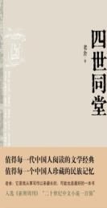
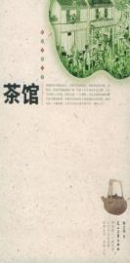
课外作业
1.阅读课本上的精彩选篇或自选一则《骆驼祥子》中的文段，写一篇专题探究。
2.进行课外阅读积累，自主阅读推荐：《四世同堂》《茶馆》。

